Slide 1
Тема 1. Организация земель
Презентация курса лекций по дисциплине
«Внутрихозяйственное устройство территории»
Разработано: старший преподаватель кафедры землеустройства УО «БГСХА», Пшибыш Е.В.

Slide 2
Перечень изучаемых вопросов
Понятие и задачи организации земель
Основные требования организации земель.
Агроэкологическое зонирование территории
Определение состава и структуры земель, режима и условий их использования.
Понятие и цели трансформации земель
Экономическое, инженерно-техническое и правовое содержание трансформации земель.
Направление трансформации земель
Задачи и пути укрупнения контуров сельско-хозяйственных земель
Очередность освоения и укрупнения земель
Оптимизация землепользований сельскохозяйственных организаций

Slide 3
Перечень изучаемых вопросов
Размещение плодово-ягодных насаждений
Размещение луговых земель
Размещение защитных лесных насаждений
Составление проектной экспликации земель и ее использование
Обоснование проектируемой организации земель

Slide 4
Вопрос 1
Понятие и задачи организации
земель

Slide 5

Одна из главных задач ВХЗ- это организация земель и севооборотов.
Решая эту задачу определяют:
Хозяйственное назначение и характер использования каждого земельного участка
Уровень интенсивности использования отдельных видов и участков земель
Система севооборотов, объемы улучшения и консервации земель, сохранение и воспроизводство плодородия почв, мелиоративного и противоэрозионного обустройства территории
Нормативы, режим и условия использования земельных участков

Slide 6
Под организацией земель и севооборотов подразумевают установление обоснованности их состава, соотношения, хозяйственно целесообразного размещения на территории и дифференцированного использования это предполагает решение следующих вопросов:
Агро-экологическое зонирование территории хозяйства
Установление состава и соотношения земель, режима и условий их использования
Трансформация, улучшение и размещение земель
Организация системы севооборота (установление типов, видов, количества и размеров севооборота)

Slide 7
Основная цель организации земель – повышение интенсивности и выявление резервов роста эффективности использования земли, на основе учета экономических интересов землепользователей
Задачи:
Организация рационального использования всех земель хозяйства в соответствии с их природными свойствами, экономическими интересами землепользователей
Обеспечение системы мероприятий в целях защиты почв от деградации и рузрушения, поддержание экологической стабильности территории
Устранение мелкой контурности и раздробленности земель, выравнивание различий почвенного плодородия, создание экологически и агро-технически однородных массивов земель за счет обоснованного проведения культур-технических мероприятий
Создание благоприятной организационно-территориальных условий для внедрения прогрессивных систем ведения хозяйства
Создание условий для оптимальной специализации хозяйства

Slide 8
Вопрос 2
Основные требования организации земель

Slide 9
Запроектированный состав и соотношение земель должны отвечать следующим требованиям:
Безусловное и стабильное выполнение государственных плановых заданий по производству товарной с/х продукции
Учет экономических интересов землепользователей
Полное рациональное и эффективное использование земель с их природными свойствами.
прекращение эрозионных процессов и улучшение ландшафта
В соответствии с установленной специализацией отраслей и их рациональному сочетанию.
Обеспечение устойчивой кормовой базы для животноводства
Минимальные затраты на транспортировку и хранение продукции без потерь
Создание благоприятных условий для повышения производительности труда и высокопроизводительного использования Машинотракторных агрегатов
Минимальные кап вложения в освоении новых земель и повышения интенсивности использования земель, находящихся в обработке, быстрейшая окупаемость кап вложений

Slide 10
Вопрос 3
Агроэкологическое зонирование территорий

Slide 11
Агроэкологическое зонирование территории проводится с целью экономически обоснованной организации и использования земли.
Агроэкологическое зонирование территории представляет собой способ и конечный результат разделения ее на относительно однородные по функциональному назначению и природно-экологическим свойствам земельные участки.
Для зонирования по плану землепользования выделяются основные природные и антропогенные проекты, которые требуют защиты от загрязнения и деградации или сами являются источниками загрязнения окружающей среды

Slide 12
ВЫДЕЛЯЮТ:
1. Потенциально экологически опасные объекты:
животноводческие фермы и комплексы
перерабатывающие предприятия, цеха, гаражи, стоянки машин, склады ГСМ и другие хозяйственные центры
склады минеральных удобрений, ядохимикатов, силосные траншеи, навозохранилища
2. постоянно действующие потенциально
экологически опасные линейные антропогенные
объекты:
дороги (железные, автомобильные с грунтовым, твердым покрытием или проселочные)
трубопроводы
ЛЭП

Slide 13
Размеры санитарно-защитной зоны зависят от объекта.
Кроме санитарно-защитных зон выделяют также зону загрязнения.
Зона загрязнения вдоль дорог может быть увеличена с учетом розы ветров или уменьшена до 50%.
Устанавливают размеры санитарных зон, которые включают в себя прибрежные полосы.
Одновременно с зонирование устанавливают границы благоприятного влияния экологически устойчивых земель (леса, лесополосы, болота, водоемы, луга и другие)

Slide 14
Руководствуются следующими
положениями
водоохранная зона (100-500м);
охранная зона вдоль воздушных высоковольтных линий электропередач (10-30 м);
полоса временного отвода до 32 м;
сельскохозяйственные земли, расположенные в полосе отвода автомобильных дорог, используют по целевому назначению;
в санитарно-защитных зонах запрещается: размещение стадионов, парков, скверов и других зон отдыха, рекомендуется сохранение и создание новых лесонасаждений; возможно использование для индивидуального использования
Зоны отображаются на чертежах земле-устроительного обследования территории.

Slide 15
Вопрос 4
Определение состава и структуры земель, режима и условия их использования

Slide 16
Запроектированный состав и соотношение земель должны отвечать следующим требованиям:
безусловное и стабильное выполнение государственных плановых заданий по производству товарной с/х продукции;
учет экономических интересов землепользователей;
полное рациональное и эффективное использование земель в соответствии с их природными свойствами;
прекращение эрозионных процессов и улучшение ландшафтов
соответствие установленной специализации отраслей и их рациональному сочетанию;
обеспечение устойчивой кормовой базы для животноводства;
минимальные затраты на транспортировку и хранение продукции без потерь;
создание благоприятных условий для повышение произво-дительности труда и высокопроизводительного использования машинотракторных агрегатов;
минимальные капитальные вложения в освоении новых земель и повышение интенсивности использования земель, находящихся в обработке, быстрейшая окупаемость капитала вложений.

Slide 17
Установление состава и площадей начинают с тех видов, которые отражают основные экономические интересы хозяйства, требуют особых природных условий или связаны с выполнением природоохранных требований (залужение, облесение).
Фактическое соотношение земель -это один из наиболее важных факторов, определяющих специализацию производства.
По средствам мелиоративных и культур технических мероприятий природные условия могут быть улучшены.
Переход от фактической структуры к проектной осуществляют с учетом организационного хозяйственного устройства предприятия, его финансово экономических возможностей, наличия трудовых ресурсов.

Slide 18
Природные факторы:
рельеф;
почва;
степень увлажнения;
глубина залегания грунтовых вод;
естественная растительность.
Экономические факторы:
размещение населённых пунктов;
дорожная сеть;
пункты переработки и сдачи продукции;
трудовые ресурсы;
плановые задания на товарную продукцию.

Slide 19
Переход от существующего к проектному составу площадей возможно за счет:
осушения избыточно увлажнённых земель;
культур-технических работ (раскорчевка, уборка камней и т.д.);
ликвидации замкнутых блюдцеобразных понижений;
за счет планировки поверхности включая создание микрорельефа для безопасного сброса стока с переувлажненных земель;
окультуривание земель (известкование кислых почв, землевание, посев сидеральных культур);
строительство дорог и дорожных сооружений.

Slide 20
Вопрос 5.
Понятие и цели трансформации земель

Slide 21
Земли Республики Беларусь делятся на следующие категории:
земли сельскохозяйственного назначения;
земли населенных пунктов, садоводческих товариществ, дачных кооперативов;
земли промышленности, транспорта, связи, энергетики, обороны и иного назначения;
земли природоохранного, оздоровительного, рекреационного, историко-культурного назначения;
земли лесного фонда;
земли водного фонда;
земли запаса.

Slide 22
К землям сельскохозяйственного назначения относятся земельные участки, включающие в себя сельскохозяйственные и иные земли, предоставленные для ведения сельского хозяйства.
К землям населенных пунктов, садоводческих товариществ, дачных кооперативов относятся земли, земельные участки, расположенные в границах городов, поселков городского типа, сельских населенных пунктов, садоводческих товариществ, дачных кооперативов, за исключением земель, отнесенных к иным категориям в этих границах.
К землям промышленности, транспорта, связи, энергетики, обороны и иного назначения относятся земельные участки, предоставленные для размещения объектов промышленности, транспорта, связи, энергетики, размещения и постоянной дислокации государственных таможенных органов, воинских частей, военных учебных заведений и организаций Вооруженных Сил Республики Беларусь, других войск и воинских формирований Республики Беларусь, иных объектов.

Slide 23
К землям природоохранного назначения относятся земельные участки, предоставленные для размещения заповедников, национальных парков и заказников. К землям оздоровительного назначения относятся предоставленные земельные участки для размещения объектов санаторно-курортного лечения и оздоровления и иные земельные участки, обладающие природными лечебными факторами. К землям рекреационного назначения относятся земельные участки для размещения объектов, предназначенных для организованного массового отдыха населения и туризма. К землям историко-культурного назначения относятся земельные участки, предоставленные для размещения недвижимых материальных историко-культурных ценностей и археологических объектов.
К землям лесного фонда относятся лесные земли, а также нелесные земли, расположенные в границах лесного фонда, предоставленные для ведения лесного хозяйства.
К землям водного фонда относятся земли, занятые водными объектами, а также земельные участки, предоставленные для ведения водного хозяйства, в том числе для размещения водохозяйственных сооружений и устройств.
К землям запаса относятся земли, земельные участки, не отнесенные к иным категориям и не предоставленные землепользователям. Земли запаса находятся в ведении соответствующего исполнительного комитета, рассматриваются как резерв и могут использоваться после перевода их в иные категории земель.

Slide 24
лесные земли - земли лесного фонда, покрытые лесом, а также не покрытые лесом, но предназначенные для его восстановления (вырубки, гари, редины, пустыри, прогалины, погибшие древостои, площади, занятые питомниками, плантациями и не сомкнувшимися лесными культурами, и др.), предоставленные для ведения лесного хозяйства;
земли под древесно-кустарниковой растительностью (насаждениями) - земли, покрытые древесно-кустарниковой растительностью (насаждениями), не входящей в лесной фонд;
земли под болотами - избыточно увлажненные земли, покрытые слоем торфа;
земли под водными объектами - земли, занятые сосредоточением природных вод на поверхности суши (реками, ручьями, родниками, озерами, водохранилищами, прудами, прудами-копанями, каналами и иными поверхностными водными объектами);
земли под дорогами и иными транспортными коммуникациями - земли, занятые дорогами, просеками, прогонами, линейными сооружениями;

Slide 25
Независимо от деления на категории земель земли Республики Беларусь подразделяются на следующие виды:
пахотные земли - сельскохозяйственные земли, систематически обрабатываемые (перепахиваемые) и используемые под посевы сельскохозяйственных культур, включая посевы многолетних трав со сроком пользования, предусмотренным схемой севооборота, а также выводные поля, участки закрытого грунта (парники, теплицы и оранжереи) и чистые пары;
залежные земли - сельскохозяйственные земли, которые ранее использовались как пахотные и более одного года после уборки урожая не используются для посева сельскохозяйственных культур и не подготовлены под пар;
земли под постоянными культурами - сельскохозяйственные земли, занятые искусственно созданной древесно-кустарниковой растительностью (насаждениями) или насаждениями травянистых многолетних растений, предназначенными для получения урожая плодов, продовольственного, технического и лекарственного растительного сырья, а также для озеленения;
луговые земли - сельскохозяйственные земли, используемые преимущественно для возделывания луговых многолетних трав, земли, на которых создан искусственный травостой или проведены мероприятия по улучшению естественного травостоя (улучшенные луговые земли), а также земли, покрытые естественными луговыми травостоями (естественные луговые земли);

Slide 26
земли общего пользования - земли, занятые улицами, проспектами, площадями, проездами, набережными, бульварами, скверами, парками и другими общественными местами;
земли под застройкой - земли, занятые капитальными строениями (зданиями, сооружениями), а также земли, прилегающие к этим объектам и используемые для их обслуживания;
нарушенные земли - земли, утратившие свои природно-исторические признаки, состояние и характер использования в результате вредного антропогенного воздействия и находящиеся в состоянии, исключающем их эффективное использование по исходному целевому назначению;
неиспользуемые земли - земли, не используемые в хозяйственной и иной деятельности;
иные земли - земли, не отнесенные к видам земель.

Slide 27
Трансформация — это видоизменение земель, т. е. перевод земель из одного вида в другой. Это многогранный и длительный процесс.
В зависимости от целей трансформации ее характер и критерии оценки будут различными.

Slide 28
Трансформацию следует проводить в следующих целях:
Увеличение площадей с/х земель, особенно пахотных за счет пригодных, но неиспользуемых в сельском хозяйстве;
Повышение интенсивности использования с/х земель, особенно пахотных и других высокопродуктивных земель за счет менее продуктивных;
В целях ликвидации мелкоконтурности и укрепление участков для повышения производительности с/х техники;
В целях выделения участков для инженерных сооружений, дорожного и иного внутрихозяйственного строительства, а также противоэрозионных и других природоохранных мероприятий.

Slide 29
При трансформации соблюдаются следующие требования:
Общая площадь с/х земель в результате их трансформации не должна уменьшаться;
Общая площадь культурных земель по проекту не должна быть меньше чем на год землеустройства;
Целесообразность перевода каждого участка пахотных земель в менее интенсивные виды необходимо обосновать исходя из конкретных условий производства;
Затраты по трансформации земель должны окупаться в установленные нормативные сроки;
Трансформация земель не должна уменьшать площадь с/х земель, подлежащих обложению земельным налогом, а также размер земельного налога по хозяйству в целом.

Slide 30
Вопрос 6.
Экономическое, инженерно-техническое и правовое содержание трансформации земель

Slide 31
В зависимости от целей трансформации ее характер и критерии оценки будут различными. При проведении трансформации необходимо учитывать размещение объектов в целом. Например, лесные полосы, размещаемые на пахотных землях в районах водной и ветровой эрозии, занимают 5-7% пахотных. Прибрежные полосы вдоль рек и озер залужаются
Эффективность трансформации не может определяться прибавкой урожая. На первый план выходит народнохозяйственная эффективность. Результативность оценивается по их прямому природоохранному назначению
В инженерно-техническом отношении трансформация осуществляется на основе комплекса культур-технических, организационно-хозяйственных, агролесомелиоративных, гидротехнических и других мероприятий.

Slide 32
Прежде чем прейти к внутреннему устройству территории с/х земель необходимо наметить мероприятия по их улучшению не вызывающие трансформацию, но повышающие их продуктивность.
К таким культуртехническим мероприятиям относят:
Коренное улучшение кормовых земель
Применение различных мероприятий резко повышающих продуктивность с/х земель (орошение, осушение и др.)
Удаление лесокустарниковой растительности и пней
Удаление камней
Засыпка, заравнивание ям и каналов, разравнивание отвалов
Срезка и разделка кочек
Агротехнические и другие меры поверхностного улучшения:
боронование
дискование
внесение органических и минеральных удобрений
образование волов, щелей, лунок для задерживания поверхностного стока вод
устройства щитов

Slide 33
Коренное улучшение кормовых земель — это комплексное воздействие на производительные свойства земельных участков, посредством мелиоративных (осушение, орошение), культур-технических (раскорчевка кустарника, уборка камней, срезка кочек и др.), агротехнических (распашка, залужение, внесение органических и минеральных удобрений и тд.) мероприятий.
В результате коренного улучшения создаются культурные пастбища и сенокосы.

Slide 34
Поверхностное улучшение проводят на массивах кормовых земель, когда целесообразно сохранить ценный травостой, а распашка, боронование и дискование недопустимы (в поймах рек на эрозионно-опасных склонах и тд.).
При этом не исключаются работы по осушению открытой сеть каналов, срезка кустарников, уборка камней, срезка кочек, подсев трав, внесение удобрений и другие работы при условии, что они не уничтожают естественного растительного покрова

Slide 35
Окультуривание земель означает перевод земельных участков из естественного состояния в культурное, т.е. трансформацию естественных кормовых или не с/х земель в пахотные или культурно луговые земли, посредствам комплекса мелиоративных и агротехнических мероприятий
Окультуривание почв — это длительный процесс накопления почвенного плодородия, который необязательно связан с трансформацией земель.

Slide 36
Вопрос 7.
Направление трансформации земель

Slide 37
Первое направление – максимальное увеличение трансформации земель. Резервом для их расширения служат выбывшие ранее из с/х оборота заросшие и заболоченные площади, пески, овраги, упорядочение приусадебного землепользования
Второе направление – расширение самого ценного вида с/х земель, т.е. пахотных

Slide 38
Для расширения пахотных земель используют следующие резервы:
залежные участки до сих пор по тем или иным причинам не освоенные;
сравнительно мелкие, но плодородные участки кормовых земель и других земель пригодных для вовлечения в севооборот;
залуженные участки, на которых благодаря почвозащитным мерам повышено плодородие;
переувлажненные участки, после проведения осушительных работ;
плодородные участки, заросшие кустарниками и мелколесьем после проведения культур технических работ;
сведенные в более или менее крупные участки, высвобождающиеся в результате приусадебного землепользования плодородные земли, свободные земли внутри НП (заброшенные, укрупненные) ;
участки садов и других высоко интенсивных плантаций с погибшими насаждениями .

Slide 39
Третье направление связано с улучшением конфигурации отдельных участков спрямлением линий границ, ликвидацией мелкоконтурности, раздробленности земель
Четвертое направление — это выделение с/х земель в целях расширения с/х строительства, внедрение комплексов противоэрозионных и других природоохранных мероприятий

Slide 40
В качестве рабочих документов составляют таблицы состояния земле и ведомости мелиоративных и культур технических работ на землю.
Данные этих таблиц служат исходной базой для определения эффективности капитальных затрат на организацию земель

Slide 41
Вопрос 8. Задачи и пути укрупнения контуров сельскохозяйственных земель

Slide 42
Для землепользований многих сельскохозяйственных организаций характерны раздробленность сельскохозяйственных земель, мелкая контурность, наличие большого числа вкрапливаний других земель и криволинейность границ.
Мелкая контурность и раздробленность пахотных и кормовых земель носят значительный ущерб экономике хозяйстве, усложняется использование сельскохозяйственных земель (вспашка, сенокошение, пастьба скота), снижается их продуктивность.
Для освоения под пахотные и кормовые земли с целью ликвидации мелкоконтурности в первую очередь отбирают вклинивающиеся и вкрапленные участки, а также смежники утратившие свое значение дороги, канавы, убирают неправильно посаженные лесополосы.

Slide 43
Основные пути устранения мелкой контурности следующие:
реконструкция существующей и строительство новой мелиоративной сети с применением гончарного дренажа;
упорядочение оросительной сети и укрупнение поливных участков;
выполаживание оврагов и засыпка микропонижений и небольших промоин;
расчистка земель от кустарников, пней, камней;
рекультивация земель с нарушенным почвенным покровом;
ликвидация потерявших свое значение дорог, лесополос, каналов;
проведение культуртехнических и агромелиоративных мероприятий с целью выравнивания плодородия почв

Slide 44
Укрупнение земельных массивов и улучшение их конфигурации приводят к увеличению длины рабочего гона, а следовательно, к сокращению рабочего времени, сроков проведения полевых работ и повышению производительности труда
При решении вопросов дальнейшего использования раздробленных участков под те или иные земли наряду с качеством почв и рельефом учитывают пространственные свойства площадь и конфигурацию участка, его местоположение относительно хозяйственных центров, основных массивов сельскохозяйственных земель, гидрографической сети и т.д.
Участок с хорошими почвами может быть неэффективен для освоения вследствие его небольшой площади, удаления от основных массивов, неправильной конфигурации, что ведет к увеличению затрат на его использование.

Slide 45
При ликвидации мелкоконтурности невозможной обойтись без частичного перевода более интенсивных видов земель в менее интенсивных (например, пахотных земель в культурные кормовые земли), так как во вновь осваиваемые участки могут попасть незначительные площади земель сравнительно ниже по качеству.
Кроме того, капитальные затрат на мелиорацию отдельных участков могут оказаться очень большими по сравнению с ожидаемым эффектом на данном участке.
Границы участков сельскохозяйственных земель проектируют прямолинейно, с максимальным приближением к границам почвенных контуров. Образуемые участки должны иметь правильную конфигурацию в целях создания лучших условий для их эксплуатации.

Slide 46
Вопрос 9. Очередность освоения и укрупнения земель

Slide 47
Решение задачи освоения и улучшения земель начинают с анализа и уточнения материалов подготовительных работ, касающихся оценки сложившейся системы использования и охраны земель, ее пригодности для решения экономических задач хозяйства.
Затем определяют участки земель с особым режимом использования и наносят их на плановую основу.
Далее изучают земли хозяйства с точки зрения возможности их мелиорации, проведения культур-технических мероприятий, расширения площадей сельскохозяйственных земель, улучшения их структуры и размещения.
После этого определяют площадь и выделяют земли под пруды, водоемы, различные мелиоративные и водохозяйственные сооружения, участки малого орошения, а также под внутрихозяйственную застройку и основные внутрихозяйственные дороги.
Проектируют систему защитных лесных насаждений на непахотных землях, размещают прибрежные и прибалочные лесополосы, участки сплошного облесения, определяют ориентировочную площадь лесополос на пахотных землях.

Slide 48
Устанавливают участки, подлежащие консервации, выводу из сельхозоборота, залужению многолетними травами.
Дальнейшая последовательность проектирования следующая:
1.На основе оценке земель по их пригодности (для сельскохозяйственных земель и культур), материалов обследований и изысканий, тщательного изучения участков в натуре изыскивают возможности интенсификации использования земли за счет:
Перевода сельскохозяйственных и несельскохозяйственных земель в пахотные земли, проведения различных видов мелиорации и культуртехнических работ;
Направленного повышения плодородия пахотных земель и укрупнения их массивов путем ликвидации пятен переувлажненных мест, вкрапленных кустарников, мелколесья, болот, выделения участков, требующих санации или применения повышенных доз удобрения;

Slide 49
Направленного повышения плодородия пахотных земель и укрупнения их массивов путем ликвидации пятен переувлажненных мест, вкрапленных кустарников, мелколесья, болот, выделения участков, требующих санации или применения повышенных доз удобрения;
Расширение площадей луговых земель под сенокошение и выпас скота путем использования несельскохозяйственных земель (кустарников, мелколесья, болот и т.д.).
2.Размещают участки новых садов и других многолетних насаждений.
3.Отмечают на проектном плане участки, подлежащие трансформации в другие виды земель, отграничивают кормовые земли , подлежащие коренному и поверхностному улучшению и остающиеся в естественном состоянии; выделяют массивы земель для орошения и осушения.
4.Составляют предварительный план трансформации, улучшения земель и предварительную экспликацию земель. Определяют ожидаемую эффективность трансформации и улучшения земель.

Slide 50
5.Схематически намечают систему использования сельскохозяйственных земель. План трансформации и предварительную экспликацию земель составляют на 2 срока: фактический и расчетный (только для земель , которые реально могут быть вовлечены в оборот).
Предлагаемые решения должны быть обоснованы с помощью системы показателей.
Трансформация, улучшения и перераспределения земель намечают по видам мероприятий в границах объекта, которым может быть существующий или специально выделенный контур земель, рабочий участок или их группы, массив земель, точечный или линейный объект.
Все объекты в виды мероприятий а по трансформации, улучшению и перераспределению земель отображаются на чертеже землеустроительного обследования (эскизный вариант) и на плане организации и устройства территории сельскохозяйственных земель (рекомендуемый вариант).

Slide 51
В текстовую часть проекта внутрихозяйственного землеустройства включается таблица с указанием наименования объекта, его местоположения, вида земель, площади, проблем с использованием и охраной земель, вида мероприятий и их стоимости по укрепленным нормативам.
В рекомендуемый вариант на расчетный период проекта включается только мероприятия реально обеспеченные финансированием, возможностями хозяйства и обслуживающих его подрядных организаций, наличием проектной документации.
В случаях, когда экономическая, экологическая и социальная целесообразность намеченных мероприятий неочевидна, осуществляются необходимые расчеты и обоснования.

Slide 52
Вопрос 10. Оптимизация землепользований сельскохозяйственных организация

Slide 53
В современных условиях хозяйствования, характеризующихся переходом на рыночные переходом на рыночные отношения и объективно возрастающими требованиями к обеспечению экологической безопасности производства и экологии землепользования, необходимость выработки проектных решений, обеспечивающих повышение эффективности сельскохозяйственного производства на основе ресурсосбережения, достигаемого путем оптимизации землепользования сельскохозяйственных организаций. При этом имеется ввиду также относительное снижение антропогенной нагрузки на территорию в интересах улучшения экологического состояния окружающей средою
При нынешней дороговизне удобрений, средств защиты растений, сельскохозяйственной техники и энергоносителей интенсификация земледелия на всей площади пахотных земель в обозримой перспективе труднодостижима.

Slide 54
Более реальной представляется перспектива улучшения баланса ресурсов и повышения эффективности земледелия путем оптимизации землепользования, осуществляемой на основе следующих общих положений:
земля, функционируя в качестве главного средства производства сельском хозяйстве, имеет три стороны качества:
1)плодородие, от которого зависит урожайность сельскохозяйственных культур;
2)технологические свойства земельных участков, определяющие трудоемкость выполнения полевых механизированных работ;
3)местоположение земельных участков по отношению к внутрихозяйственным производственным центрам, обуславливающее величину затрат на транспортные работы и холосты перегоны техники при возделывании сельскохозяйственных культур.

Slide 55
вносимые в почву органические и минеральные удобрения весомее окупаются урожаем на более плодородных землях (по данным БелНИИ почвоведения и агрохимии окупаемость зерном 1 кг д.в. NPK на малоплодородных (до 20 баллов) землях составляет порядка 3,4 кг.. на лучших ( 50 и более баллов) 6,6 кг. 1 кг органических удобрений соответственно 11 и 22 кг);
затраты на возделывание сельскохозяйственных культур уменьшаются по мере улучшения технологических свойств земельных участков и их транспортной доступности.
Подготовка предложения по оптимизации землепользования должна основываться на тщательном анализе качественного состояния сельскохозяйственных земель, сравнительной оценке участков пахотных земель, улучшенных луговых земель по эффективности возделывания сельскохозяйственных культур и эффективности хозяйственного использования.

Slide 56
Оценка земельных участков по эффективности возделывания сельскохозяйственных культур производится на основе матрицы условной энергетической эффективности (условного дохода) возделывания сельскохозяйственных культур по рабочим участкам.
Синтезирующими показателями эффективности является энергетическая эффективность (условный подход) возделывания сельскохозяйственных культур по рабочим участкам, а также в качестве дополнительных дифференцированные показатели энергетического баланса (условного дохода) по отношению к худшим или средним условиям рассматриваемой территории (республики, области, района, сельхозорганизации).
Дифференциальный энергетический баланс по земельным участкам рассчитывается как разница между энергетической эффективностью (условным доходом) возделывания сельскохозяйственных культур на конкретном участке и энергетической эффективностью (условным доходом), возделывания сельскохозяйственных культур н худших землях или средней энергетической эффективностью возделывания сельскохозяйственных культур в пределах рассматриваемой территории.

Slide 57
Синтезирующие показатели эффективности использования для распределения земельных участков по группам качества или по группам благоприятности возделывания сельхозкультур для дальнейшего анализа условий ведения земледелия.
Все пахотные земли рассматриваемой территории распределяются на 7 групп качества по степени благоприятности для растениеводства:
наиболее благоприятные;
благоприяные;
хорошие;
удовлетворительные,
неблагоприятные;
плохие;
самые плохие.
Распределение производства по показателям общей оценки, отражающей благоприятность возделывания сельскохозяйственных культур в среднем.

Slide 58
Результат распределения участков по группам систематизируются в ведомости и используются для общей характеристики дифференциации качества земель, предварительного определения площади, целесообразной для исключения из земледелия в данной сельхозорганизации в интересах более рационального использования ресурсов.
На худших по качеству земельных участках (группы «самые плохие и плохие»)по существу производится неэффективное «сжигание» производственных ресурсов при сложившемся в последние годы их резком дефиците. При это в связи с уменьшением урожайности сельскохозяйственных культур пропорционально увеличивается землеёмкость производства единицы продукции, что даёт повод для вывода об относительном увеличении антропогенной нагрузки на территорию.

Slide 59
Поэтому необходимо проанализировать малоэффективные земельные участки и, в зависимости от причины низкой эффективности, принять соответствующие решение по оптимизации землепользования, которая может осуществляться по следующим направления:
уменьшение площади пахотных земель за счет изменения характера использования тех участков, низкая эффективность использования которых обусловлена причинами генетического характера – песчаные земли, крутосклоны, мелкоконтурные и изрезанные земельные участки; такие участки целесообразно намечать под облесение, создание плантаций лекарственных растений, под выпас скота, в зависимости от конкретных условий; под лесопосадки в первую очередь намечаются низкоплодородные песчаные и супесчаные земли, а также мелкие участки удаленного расположения среди лесных массивов или к ним примыкающие;

Slide 60
улучшение технологических характеристик полей и отдельно обрабатываемых земельных участков (увеличение длины гона, улучшение конфигурации и т.д.) По сравнению с оптимальными условиями (длина гона более 1000 метров), при длине гона 200 м затраты на выполнение полевых работ возрастают в 1,5 раза, 125 м - в 2 раза.
Улучшение технологических свойств сельскохозяйственных земель может достигаться исключением из обработки мелких участков, а также устранением изломов в границах участков, улучшением их конфигурации.
Исключаемые из земледелия для улучшения технологических свойств пахотных земель участки могут обладать неплохим потенциалом плодородия, поэтому такие участки целесообразно передавать для выпаса скота, охотничьим хозяйствам для организации кормовой базы диких животных и т.п.

Slide 61
Среди малоэффективных нередко встречаются участки с плодородными почвами и благоприятными технологическими характеристиками. Низкая эффективность из использования связана со значительной удаленностью от хозяйственных центров сельскохозяйственного предприятия. Чаще это могут быть чересполосные участки на мелиорированных землях. Для оптимизации землепользования такие участки сельскохозяйственных земель могут передаваться в порядке межхозяйственного землеустройства другим организациям, с межхозяйственными центрами которых они будут иметь лучшую транспортную связь и благодаря этому более эффективное использование. Они могут использоваться также для образования крестьянских (фермерских) хозяйств.
Независимо от рассматриваемой территории анализ малоэффективных участков и исключение их из пахотных земель необходимо производить, в пределах землепользований сельскохозяйственных организаций.

Slide 62
Целесообразно, чтобы предлагаемая к исключению площадь пахотных земель на первом этапе работы по оптимизации не превышала 10-15% от их наличия в сельхозорганизациях.
К исключению участков из земледелия следует подходить осторожно, поскольку в будущем малоубыточные участки могут перейти в доходные по мере внедрения ресурсосберегающих и интенсивных технологий.
В связи с последним анализируется возможности предприятия в части интенсификации производства: обеспеченность трудовыми ресурсами и средствами механизации, фактический уровень внесения удобрений и его отношение к величинам, предусматривающимся системой земледелия республики.

Slide 63
Вопрос 11. Размещение плодово-ягодных насаждений

Slide 64
При выборе участков под сады и ягодники учитывают требования этих насаждений к рельефу местности, почвам, условиям увлажнения, глубине залегания грунтовых вод, необходимость защиты участка от действий вредоносных ветров, а также организационно-хозяйственные требования к размещению по отношению к хозцентрам, пунктам переработки и сдачи продукции, водным источникам , к форме конфигурации участков.
Для размещения садов наиболее приемлемы склоны крутизной от 3 до 6 градусов. Наилучшее место для посадки садов является средние части подветренных склонов, так как на них массы холодного воздуха не задерживаются, а перемещаются в низины. Высокие элементы рельефа, незащищенные приводораздельные части более подвержены сильным ветрам, низины – застою холодного воздуха и заморозкам.
Бессточные низменности, котловины, впадины вследствие застоя воды и поздних внесений заморозков вообще непригодны под сад.

Slide 65
Поскольку большие водные пространства снижают суточные колебания температуры, делают микроклимат более мягким, повышают относительную влажность воздуха, предохраняют сады от заморозков, хорошим местом для размещения садов является широкие теплые террасы речных долин, приподнятые над зоной низких почвенных температур и заморозков.
Очень важное значение имеет экспозиция склонов. В районах с относительно малым числом солнечных дней и недостатком тепла при большом количестве влаги предпочтение отдают склонам южного и юго-западного направления, как наиболее оснащённым и теплым.
Восточные склоны первыми принимают лучи восходящего солнца на охлажденную ночную почву, что является причиной резкого перепада температур.
Из-за этого, а также вследствие большой подверженности воздействию сухих и холодных ветров восточные склоны непригодны для садов.

Slide 66
В южных районах наиболее пригодны северные и северо-западные склоны. Многолетние насаждения не страдают на них от солнечных ожогов, в почве лучше сохраняется влага; цветение наступает позже, что защищает будущий урожай от возможных заморозков.
Почвы (грунты) должны обладать плодородием и хорошо выраженной воздухопроницаемостью на глубину распространения основной массы корневых систем растений:
для яблони, груши – на 3 м и более;
для сливы и вишни – 2 м;
для ягодных кустарников (крыжовника, черной смородины) – до 1,5 м;
для малины, земляники – до 1 м.
По этой причине непригодны для многолетних плодоягодных насаждений почвы с близким залеганием грунтовых вод, глеевые, глееватые, заболоченные торфяные и лугово-болотные почвы.

Slide 67
Гранулометрический состав также влияет на воздушный, водный тепловой режимы почв. В северных районах с более холодным и влажным климатом для размещения садов лучше подходят почвы с легким гранулометрическим составом (легкосуглинистые, супесчаные). В более теплых районах наилучшими являются суглинистые и тяжелосуглинистые почвы.
Не подходят для садов и ягодников почвы, засоленные легкорастворимыми солями. Для яблоневых садов малопригодны также сильнокарбонатные почвы.
Для лучшей организации производства, уменьшения транспортных расходов, украшения ландшафта сады и ягодники размещают крупными массивами правильной конфигурации вблизи основных хозяйственных центров.
Плодоносящие сады отзывчивы также на орошение, поэтому они должны быть расположены недалеко от водных источников.

Slide 68
Вновь проектируемые сады и ягодники располагают рядом с существующими, если прилегающие земли подходят для этого. Сосредоточение посадок в одном месте удобно для организации работ и руководство ими, использования преимущества концентрации производства.
При размещении плодовых и ягодных культур на некоторые удалении от населенных пунктов необходимо обеспечение удобно дорожной связи с массивами этих насаждений.
Плодовые и ягодные культуры - грузоемкие и трудоемкие, поэтому максимальное приближение к населенным пунктам, консервным заводам, железнодорожным станциям обеспечивает значительное сокращение транспортных расходов по перевозке грузов и людей, позволяет более производительно использовать трудовые ресурсы.

Slide 69
Вопрос 12. Размещение луговых земель под сенокошение

Slide 70
Под сенокошение в первую очередь отводят заливные луга, ложбинные влажные и сырые луга в нижней трети склоны на делювиальных наносах, низинные луга, низинные болота после их осушения.
Для организации механизированного сенокошения участка, отводимые под сенокос, должны быть пригодны для прохождения техники, иметь по возможности крупный размер, правильную форму, быть чистыми от кустарника, пней, мелколесья, пней и кочек.
В сенокосы также переводят вкрапленные в пахотные земли участки пастбищ, малодоступные для выпаса скота, а также сильноэродированные склоны, где из-за деградации почв нельзя пасти животных и требуются залужение.
В районах с развитой водной эрозией почв залужению подлежат водопроводящие ложбины (ширина залужения составляет 20-40 м), в местах сильного техногенного и радиоактивного загрязнения – наиболее загрязненные участки, исключаемые из сельскохозяйственного использования и предназначенные для консервации, во всех зонах – участки сильного теневого угнетения растений.

Slide 71
При организации земель создают также и биологические (экологические) коридоры шириной 10…50 м, т.е. линейные элементы организации территории в виде залуженных полос, живых изгородей, буферных лесонасаждений или лесополос, соединяющие массивные лесонасаждений, кустарники, болота между собой и служащие местами гнездования дичи, укрытием для обитающих животных, птиц, насекомых и обеспечивающих проход (коридор) к открытому и защищенному пространствам.
Под пастбища наиболее пригодны центральная и притеррасная часть поймы. Модно также использовать суходолы нормального увлажнения, пологие склоны преимущественно северных, северо-западных и западных экспозиций.
Не подходят для этих целей торфяники верховых болот, слаборазложившиеся (менее чем на 25%) торфяники переходного типа, сильноэродированные склоны, засоленные и песчаные земли.

Slide 72
При поливе лучшими считаются легкие и средние по гранулометрическому составу почвы, тогда как для неорошаемых пастбищ – средние и тяжелые почвы, тогда как для неорошаемых пастбищ – средние и тяжелые почвы. Грантовые воды должны залегать не выше 0,8…1,0 м от поверхности.
При размещении луговых земель под выпас скота учитывают и зооветеринарные требования. Так, для выпаса скота нельзя использовать земли с очагами заражения глинистыми и инфекционными заболеваниями, заболоченные участки. Для овец непригодны сырые пастбища.
Чтобы уменьшить расстояния перегона скота, площадь скотопрогонов и затрат на огораживание, пастбища размещают рядом с фермером, летними лагерями, кормовыми севооборотами и местами водопоя скота.

Slide 73
Под пастбища стремятся отводить крупные массивы, увязывая их размещения и площади с числом и размерами гуртовых, отарных участков, схемами пастбищеоборотов и их внутренним устройством.
Для повышения продуктивности пастбищ и организации их рационального использования создают орошаемые культурные пастбища (ОКП) – высокопродуктивные земли, созданные путем коренного или поверхностного улучшения природных кормовых земель, небольших площадей низкопродуктивной пашни, а также не используемых в сельском хозяйстве земель ( под кустарниками, болотами и т.д.) на котором проводят загонную пастьбу скота, орошение и другие необходимые мероприятия по улучшению травостоя в системе пастбищеоборотота.

Slide 74
Такие пастбища продуктивностью до 7…8 тыс. кормовых единиц и более с 1 га размещают на ближайших к ферма и источникам орошения участкам пашни, на чистых, высокопродуктивных и улучшенных кормовых землях и др. массивах. Пригодных для орошения, загонной (порционной) пастьбы скота, проведения мероприятий по улучшению травостоя в системе пастбищеоборота.
Обязательно учитывают условия орошения (тип и гранулометрический состав почв, экспозицию, длину крутизну склонов, наличие водных источников). Форму и площадь участков согласовывают с типами дождевальных машин и их сезонной загрузкой.
При организации земель необходимо определить площади и выделить массивы в тесном с выбором источников для орошения. Для этого цели производят расчет потребности в воде для орошения и водопоя скота, подбирают дождевальные машины, установки и насосные станции.

Slide 75
Источниками для орошения могут быть реки, озера, пруды, водохранилища, подземные воды и воды, сбрасываемые с мелиоративных систем. Забор воды из водоисточника согласовывают с заинтересованными организациями. Пригодность воды определяют на основе химического анализа. Для орошения пригодна вода, в которой содержится не более 1 г/л солей.
Могут применяться различные способы полива: дождевание, поверхностное и почвенное орошение.
Поверхностное орошение- наиболее дешевый и простой способ, но для пастбищ имеет ограниченное применение, так как разрушают структуру почвы и не обеспечивает равномерное улучшение травостоя, а необходима для осуществления полива нарезки борозд и полос угнетает травостой.
Наиболее рациональное водоснабжение растений обеспечивает подпочвенное орошение, т.к. сохраняет структуру почв, позволяют полностью автоматизировать полив, обеспечивает экономное расходование поливной воды. Однако, применяют подпочвенное орошение на более ценных землях, для пастбищ такое орошение очень трудоемкое и дорогостоящее.

Slide 76
Наиболее эффективный способ орошения для пастбищ – дождевание. Оно создает условия близкие к естественному увлажнению. Вода смывает пыль и грязь со стравливаемой части растений, увеличивает влажность листьев травостоя, улучшает процесс дыхания. При орошении дождевание легко наладить водоснабжение скота (устройство передвижных автопоилок, присоединяемых к гидрантам), становиться возможным вносить удобрения в почву с оросительной водой.
С внедрением прогрессивных приемов заготовки кормов участки, выделяемые под культурные орошаемые пастбища, не всегда используют под выпас. Многие руководители и специалисты хозяйств считают более целесообразным скашивать зеленую массу для производства сенажа, витаминно-травяной муки, гранул или брикетов. На них иногда высевают зернофуражные культуры для закладки монокорма, поэтому такие участки интенсивного кормопроизводства должны быть отнесены не к пастбищам, а к орошаемой пашнею.

Slide 77
Вопрос 13. Размещение защитных лесных насаждений

Slide 78
Одна из наиболее сложных задач, решаемых при составлении проекта внутрихозяйственного землеустройства – создание системы защитных лесонасаждений, обеспечивающие задержание поверхностного стока воды и ослабления силы вредоносных ветров.
Основную классификацию проектируемых лесонасаждений определяют их функциональными назначениями. Тем не менее, с точки зрения организации и технологии проектирования защитных лесных насаждений модно разделить на две группы.
К первой относят те которые проектируют в процессе организации земель: участка сплошного облесения, прибалочные и приовражные лесные полосы, насаждения вокруг населенных пунктов, отдельно расположенных производственных центров, прудов и водоемов, вдоль внутрихозяйственных магистральных дорог и каналов.
Основная особенность этой группы насаждений их размещения главным образом на непахотных землях. Во вторую группу входят лесонасаждения, проектируемые в ходе внутреннего устройства территории сельскохозяйственных земель: водорегулирующие и вероломные лесные полосы, а также защитные зоны на пастбищах.

Slide 79
Сплошное облесение проектируют на неудобны, не используемых в сельском хозяйстве землях: овражно-балочных, оползневых участках, эрозионно-опасных крутых склонах, песках в целях ликвидации последствий и предотвращения дальнейшего развития водной и ветровой эрозии, обогащения ландшафта и использования неудобных земель.
Защитные лесные насаждения вокруг населенных пунктов, отдельно расположенных ферм, полевых скотов, вдоль основных внутрихозяйственных дорог создает с целью защиты из от вредоносных ветров, снежных заносов, для архитектурной-декоративного оформления, культурного отдыха трудящихся.
Ширину таких насаждений устанавливают от 5…10 до 20…30 м.

Slide 80
Лесные полосы вдоль оросительных каналов затеняют их и значительно сокращают фильтрацию и испарения воды, уменьшают заиление. Их размещают с одной стороны канала, чтобы не усложнять использование пашни при их очистке. Полосы проектируют одно-двухрядные, шириной 3-6 м.
Вокруг массивов садов проектируют защитные опушечные полосы шириной 8-15 м (четырех-пятирядные). Они защищают многолетние растения от вредного влияния ветров, способствуют более равномерному распределению снежного покрова и предохраняют от вымерзания.
Лесные посадки вокруг прудов и водоемов предназначены для защиты их от заявления, ослабления испарения с водной поверхности, предохранения прилегающих склонов от эрозии.

Slide 81
В зависимости от защитного назначения такие участки делят на берегоукрепительные и противоэрозионные шириной 5-10 м; илозадерживающие фильтры длиной 100-150 м , шириной равной ширине балки; посадка по мокрому откосу и за сухим откосом плотины шириной 5-10 м для защиты от волнобоя и устранения избытка влаги и заболачивания балки , в которой размещается водоем. Для свободного подъезда к воде и прогона скота на водопой в лесных насаждениях оставляют разрывы.
Прибалочные лесные полосы проектируют вдоль бровок балок для задерживания поверхностного стока, перевода его в грунтовые и защиты нижних частей склонов от размыва.
Приовражные лесные полосы проектируют вокруг оврагов. Их назначение – задерживать дальнейший рост оврагов, способствовать зарастанию и укреплению действующих оврагов. Ширину прибалочных и приовражных полос рекомендуют в пределах 20 м.

Slide 82
В лесных посадках высаживают 50% лесных пород и 50% кустарников с мощной корневой системой. Для улучшения экологической ситуации используют нектароносные и богатые пыльцой породы (липу, клен, боярышник, рябину и др.).

Slide 83
Вопрос 14 Составление проектной экспликации земель и ее использование Вопрос 14. Составление проектной экспликации земель и ее использование.

Slide 84
В результате организации земель составляют план их трансформации и улучшения. В нем отражают фактическую структуру земель, все изменения, намеченные при проектировании.
В итоге приводят экспликацию земель на конец расчетного периода. Здесь же учитывают площади под основные и вспомогательные хозцентры, внутрихозяйственные дороги и другие инженерные сооружения, исчисленные в процессе разработки первой и второй составных частей проекта.
Полученная проектная экспликации, как и план трансформации земель, является предварительной. Структура земель уточняют в процессе внутреннего устройства территории сельскохозяйственных земель.

Slide 85
Вопрос 15
Обоснование проектируемой организации земель

Slide 86
Социально-экономические и природоохранные показатели обоснования организации земель.
В условиях эрозии почв проектные решения оценивают по тому, в какой степени они способствуют прекращению процессов водной эрозии и дефляции, восстановления и повышения почвенного плодородия
Сложное сочетание экономических и природных условий, действующих в противоположных направлениях, требует тщательного обоснования проектных решений, а в ряде случаев - составления и анализ вариантов проекта. Например, экономические интересы землепользователей нередко требует увеличения площадей пахотных земель, тогда как экологические условия, против, препятствуют широкому вовлечению земель в сельскохозяйственный оборот.
В процессе землеустройства из всех объектов, пригодных по своим природным свойствам для трансформации и улучшения, необходимо выбрать такие, которые принесут хозяйству наибольший эффект при строгом соблюдении природоохранных требований.

Slide 87
Технико-экономические показатели обоснования проектной организации земель
Один из важных показателей повышения эффективности использования земли увеличения площади более ценных земель за счет менее ценных, вовлечение в сельскохозяйственный оборот неиспользуемых земель. В этой связи для характеристики проекта составляют площади отдельных видов земель до землеустройства и по проекту, разрабатывают таблицы трансформации земель, баланс площадей, предварительную экспликацию земель по производственным подразделениям и видам земель, намечают виды, объемы и очередность освоения, трансформации и улучшения земель.
Наряду с количественным учитывают качественное изменения земель в результате мероприятий по их улучшению. Повышение качества земель характеризуется возрастанием баллов бонитета почв и экономической оценки земель.
При трансформации и размещении земель дают качественную характеристику земель по почвам, рельефу, условиям увлажнения, удаленность с точки зрения их пригодности для освоения, улучшения, перевода в другие виды земель.

Slide 88
По материалам качественной оценки земель с учетом фактической урожайности отдельных культур, насаждений, сенокосов и пастбищ на разных элементах рельефа и почвах определяют прирост или недобор продукции по различным вариантам проекта.
В связи с тем, сто различная организация земель и севооборотов обусловливает и разные системы кормопроизводства, в проекте разрабатывают баланс кормов и определяют источники их покрытия.
Проект организации земель должна отвечать требованиям эффективного использования сельскохозяйственной техники. Поэтому при его обосновании рассчитывают затраты на холостые переезды, повороты и заезды сельскохозяйственной техники, производительность машинно-тракторных агрегатов, сроки выполнения механизированных работ.

Slide 89
Экономические показатели организации земель
Экономическое обоснования мероприятий по организации сельскохозяйственных земель связано с расчетом эффективности капиталовложений, поскольку осуществление мелиоративных и культур-технических работ требует значительных капитальных затрат. Эффект этих мероприятий определяется увеличением выхода валовой продукции и приростом чистого дохода; в качестве обобщающего показателя обычно используют отношение прироста чистого дохода к капиталовложениям.
В процессе освоения новых земель в сельскохозяйственном обороте вовлекаются участки кустарника и мелколесья, не имеющие природоохранного значения: земли, занятые оврагами и промоинами; рекультивированные участки из-под карьеров, промышленных выработок полезных ископаемых, торфоразработок; болота, ненужные дороги, свободные участки на территории производственных центров и др.

Slide 90
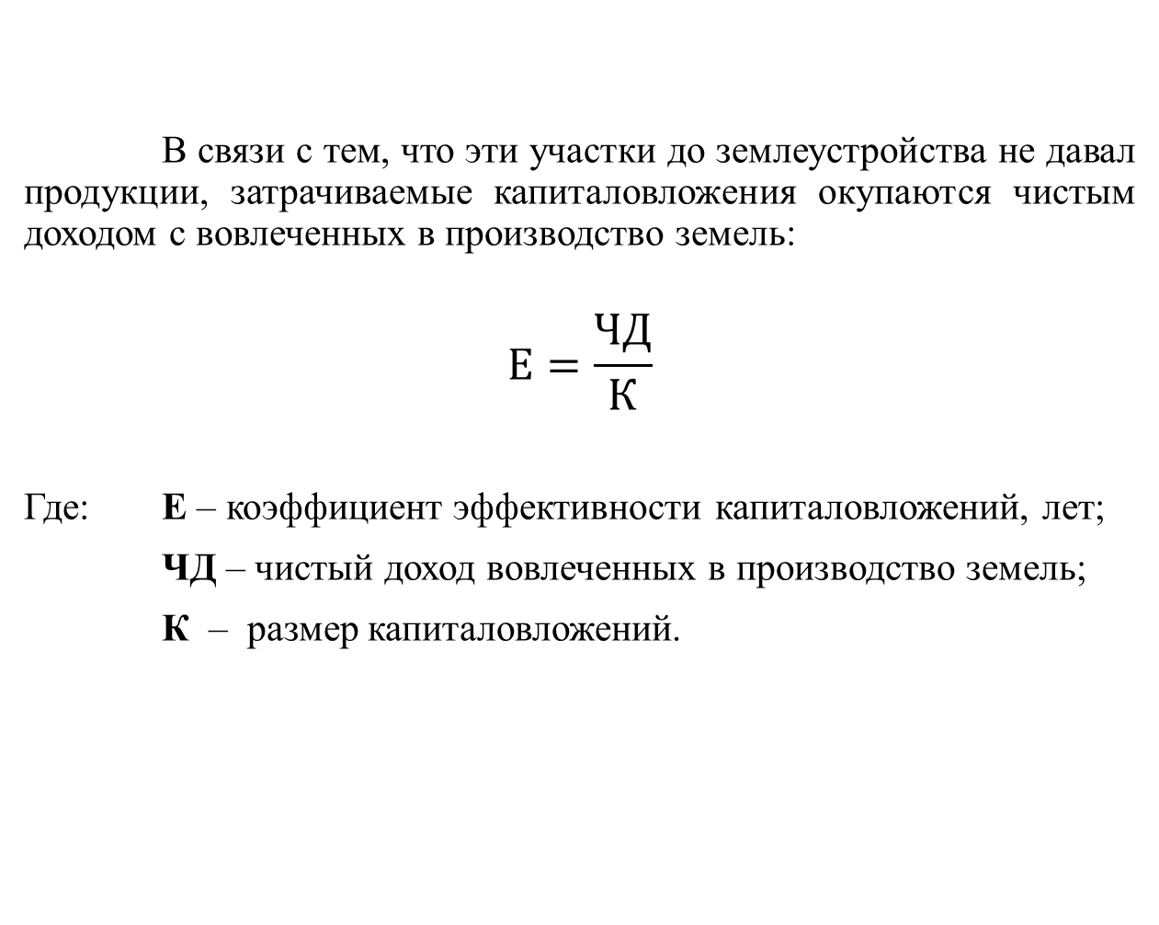
В связи с тем, что эти участки до землеустройства не давал продукции, затрачиваемые капиталовложения окупаются чистым доходом с вовлеченных в производство земель:
$$Е=\frac{ЧД}{К}$$
Где: Е – коэффициент эффективности капиталовложений, лет;
ЧД – чистый доход вовлеченных в производство земель;
К – размер капиталовложений.

Slide 91
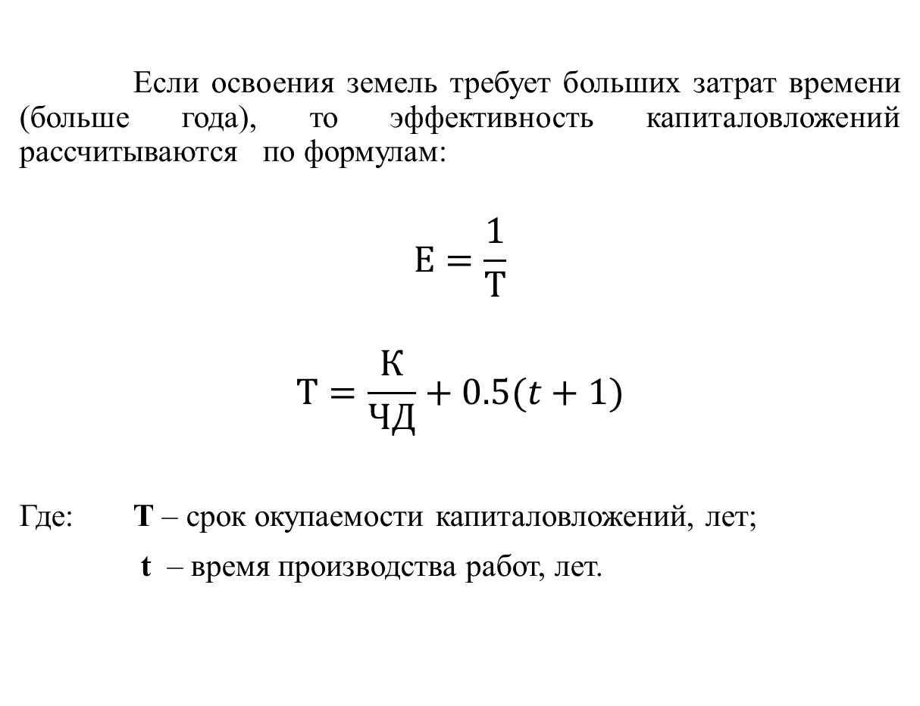
Если освоения земель требует больших затрат времени (больше года), то эффективность капиталовложений рассчитываются по формулам:
$$Е=\frac{1}{Т}$$
$$Т=\frac{К}{ЧД}+0.5(t+1)$$
Где: T – срок окупаемости капиталовложений, лет;
t – время производства работ, лет.

Slide 92
При трансформации и улучшения сельскохозяйственных земель в отличие от освоения новых земель следует учитывать получаемую ранее продукцию (закустаренный сенокос давал сено, с участков переувлажненной пашни собирали какой-то урожай и т.д.).
В результате трансформации и мелиоративного улучшения земель (осушения, орошения, известкования), а также осуществления культуртехнических работ ( расчистки кустарников, мелколесья, камней) повышается плодородие почв, что приводит к выходу дополнительной продукции: кроме того, изменяются производственные затраты – снижаются расходы на механизированную обработку полей вследствие улучшения пространственных условий, растут эксплуатационные и амортизационные расходы, связанные с наличием оросительной и осушительной сетей, и т.д.

Slide 93
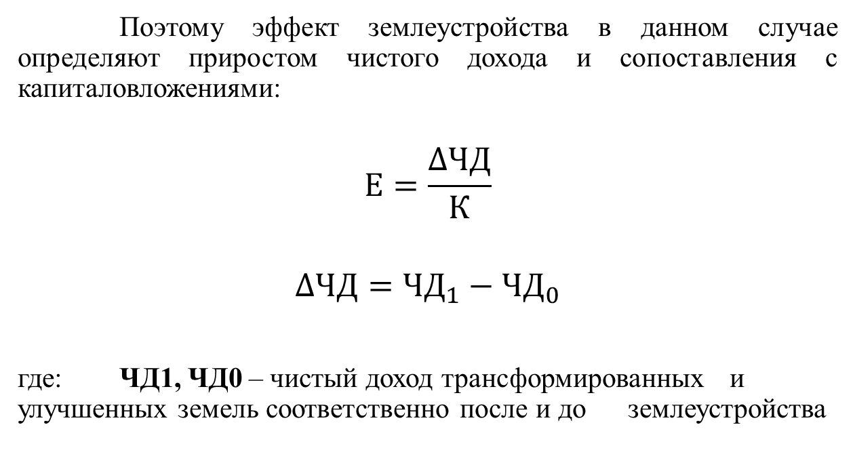
Поэтому эффект землеустройства в данном случае определяют приростом чистого дохода и сопоставления с капиталовложениями:
$$Е=\frac{∆ЧД}{К}$$
$$∆ЧД={ЧД}_{1}−{ЧД}_{0}$$
где: ЧД1, ЧД0 – чистый доход трансформированных и улучшенных земель соответственно после и до землеустройства

Slide 94
Коэффициент эффективности капиталовложений могут быть применены и для установления очередности сельскохозяйственных освоения, трансформации и улучшения земель. Это необходимо в тех случаях, когда денежно-материальные и трудовые ресурсы, которые могут быть использование для этих целей, ограничены. В первую очередь проводят мероприятия, дающие наибольшую отдачу и имеющие наивысший коэффициент эффективности.
На практики мелиоративные работы осуществляются на по отдельным контурам земель, а по объектам, в состав которых входят различные участки (переувлажненные, залесённые и т.д.). Кроме того, возможны различные варианты мелиоративных работ, устройства территории, целевого использования земель. Поэтому для выбора наилучшего способа трансформации, улучшения и организации использования мелиоративно-неустроенных земель пользуются показателями сравнительной эффективности капитальных вложений.

Slide 95
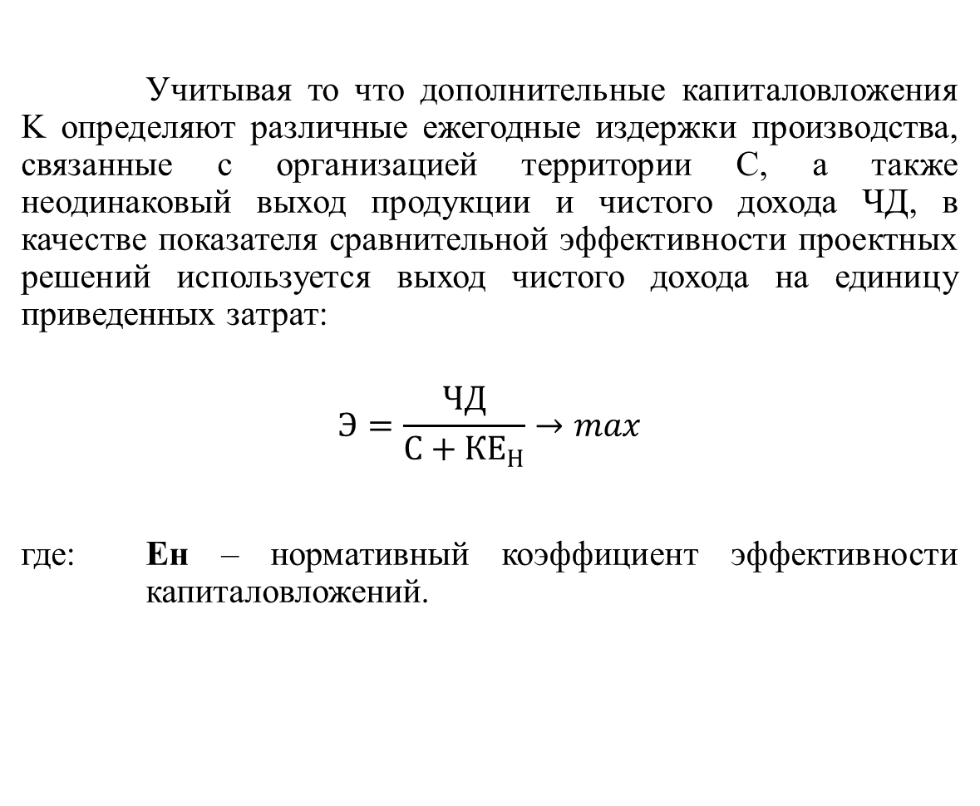
Учитывая то что дополнительные капиталовложения K определяют различные ежегодные издержки производства, связанные с организацией территории C, а также неодинаковый выход продукции и чистого дохода ЧД, в качестве показателя сравнительной эффективности проектных решений используется выход чистого дохода на единицу приведенных затрат:
$$Э=\frac{ЧД}{С+{КЕ}_{Н}}→max$$
где: Ен – нормативный коэффициент эффективности капиталовложений.

Slide 96
Таким образом, при экономическом обосновании различных вариантов организации земель необходимо рассчитывать следующие основные экономические показатели:
Капитальные вложения на сельскохозяйственное освоение, трансформацию, улучшение земель, закладку многолетних насаждений;
Прирост валовой продукции в результате освоения новых земель;
Ежегодные издержки производства, включая амортизационные расходы отчисления и эксплуатационные расходы, затраты на осуществление дополнительных агротехнических мероприятий, транспортные затраты, затраты на механизированную обработку сельскохозяйственной техники, простоев по организационным и техническим причинам;
Потери продукции под дополнительными дорогами, каналами;

Slide 97
Прирост чистого дохода за счет трансформации и улучшения земель, закладки многолетних насаждений;
Приведенные затраты;
Коэффициент эффективности капиталовложений;
Отношение чистого дохода к приведенным затратам (используют при сравнение вариантов проекта).
Практика показывает, что при соблюдении и природоохранных требований наибольший эконмический эффект получают при трансформации в пашню чистых естественных кормовых земель, залежи, кустарники, а также при коренном и поверхностном улучшении сенокосов и пастбищ.
Эффективны также но продолжительны во времени мероприятия по закладке многолетних насаждений, осушению и орошению земель, освоению болот, выработанных торфяников. Менее эффективны рекультивация нарушенных земель, освоение карьеров, облесение.
Данные проекта внутрихозяйственного землеустройства уточняют в соответствующих рабочих проектах.

